Slide 1
Общие сведения о ПАО «Удмуртнефть» им. В.И.Кудинова
Описание актива
Карта актива
ПАО «Удмуртнефть» им. В.И. Кудинова — лидер топливно-энергетического комплекса Удмуртской Республики
Год создания организации - 1967 год.
С 2006 года предприятие работает под управлением крупнейшей нефтяной компании страны ПАО «НК «Роснефть и китайской нефтехимической корпорации Sinopec.
ПАО «Удмуртнефть» им.В.И.Кудинова ведет свою производственную деятельность в Удмуртской Республике
ПАО «Удмуртнефть» им.В.И.Кудинова является крупнейшим заказчиком объектов производственного строительства
Золотаревское
Пызепское
Ч
р
.
е
Ю-Пызепское
п
ц
а
ГЛАЗОВ
Карсовайское
Кулигинское
Турецкое
Медведевское
Горлин-
Кезское
Майковское
ское
Поломское
Чубой-
Зотовское
Пибаньшурское
ское
Красногорское
Нефе-
Лозолюкско-Зуринское
Потаповское
довское
В-Красногоре
ско
Смольни-
КП
Красногорское
ковское
Дебесское
Южно-
Смольни-
Сундурско-
Михайловское
Ирымское
ковское
Нязинское
Итинское
Пионерское
Чутырское
Кабановское
Центральное
Тыловайское
СТС
Киенгопское
З-Вукошурское
Шарканскоея
Коробовское
Есенейское
Вост.участок
Вукошурское
а
НС
з
ь
Патраков
ское
и
в
л
ь
м
е
ское
Быгинское
С
.
К
и
кое
Сосновс-
р
р
.
Быковское
Никола-
ско-
Лу
до-
кое
евское
шу
рс-
Мишкинское
ВКВ
Ошворцев-
ско
кое
Черновск
ое
Лиственское
Якшур-
Дмитриеве
ско
ское
Александровское
Бодьинское
Южно-
Южно-
Киен-
Лиственское
р
гопское
Тукмачевское
Р
.
В
о
т
И
.
Бегешкинское
к
а
КИЛЬМЕЗЬ
Областновское
Кияикское
ж
Вязовское
ВОТКИНСК
Вишур-
Южно-Люкское
ское
Логошурское
ИЖЕВСК
Гремихинское
Шурминское
Нылгин-
Забегаловское
ЧАЙКОВСКИЙ
ское
Архангельское
Динтемское
Мещеряковское
Восточно-
Ижевское
Пазялинское
Постольское
Юськинское
Еловское
Восточно-
Юськинское
Бурановское
Азинское
АГРЫЗ
САРАПУЛ
МОЖГА
Ершовское
Северо-Алексеевское
Мазунинское
Алексеевское
Тимеевское
Ончугинское
Северо-Никольское
Хмелевское
Окуневское
Никольское
Заборское
Дубровинское
Камбарское
Ельниковское
Решетниковское
Мушакское
Ельниковское
Котовское
ое
Ломовское
Арланское
Новоселкинское
Граховское
Кырыкмасское
В
Б
ш
а
к
Русиновское
и
р
и
Покровское
р
Кулюшевское
ю
К
.
а
м
а
Пограничное

Slide 2
Основные условия закупок
Информация о проводимых закупках и прием заявок на участие осуществляется посредством ЭТП «ТЭК-Торг»
Основные требования к участникам – наличие допуска СРО, опыта работы, НАКС.
Заключение договоров по утвержденной проектно-сметной документации. Сметы разработаны в ФЕР с применением индексов удорожания по статьям затрат к ФОТ и ЭММ. Основные МТР за расценкой – в текущем уровне цен, в составе расценок – по индексу к МТР.
Осуществление надзора над качеством выполняемых работ и подписание фактически выполненных работ представителем независимого строительного контроля.
Оплата подписанных актов КС-2 через 45-60 дней от даты счета-фактуры.
Возможность согласования факторинга.

Slide 3
Основные объемы потребности СМР на 2023 год
Обустройство добывающих и нагнетательных скважин (включая трубопроводы к кустам) | 50 кустов, 60 км трубопроводов
Межпромысловые трубопроводы | 50 км
Площадочные объекты (ДНС, УПН, …) | 11 шт
АСУТП скважин и технологических объектов | 195 скв, 52 ГЗУ, 34 башен связи на 3 м/р; 7 площадок на 4 м/р
Объекты СКУД, ИТСО (управление доступом, периметральное ограждение, видеонаблюдение и сигнализация) | 7 УПН, 1 производственная база, 1 АБК
Реконструкция и техперевооружение АБК (общестроительные работы) | 3 АБК (Ижевск, Игра, Воткинск)
КР зданий (общестроительные работы) | 8 объектов

Slide 4
Состав сооружений при обустройстве куста скважин
- нефтегазосборный трубопровод до куста (114х5, 159х6, 219х7)
- высоконапорный водовод до куста (89х6-8, 114х8, 159х10)
- выкидные трубопроводы (технологические) диаметром 89х6
- дренажные трубопроводы диаметром 89х5, 57х5
- приустьевая площадка и площадка под ремонтный агрегат из плит ПД 2-6
- фундамент и монтаж станка-качалки
- площадка обслуживания скважины
- групповая замерная установка
- емкости дренажные для производственных и дождевых стоков (ЕП-5, ЕП-8)
- КТП, кабельные линии, сети освещения
- внутрикустовые проезды и благоустройство

Slide 5
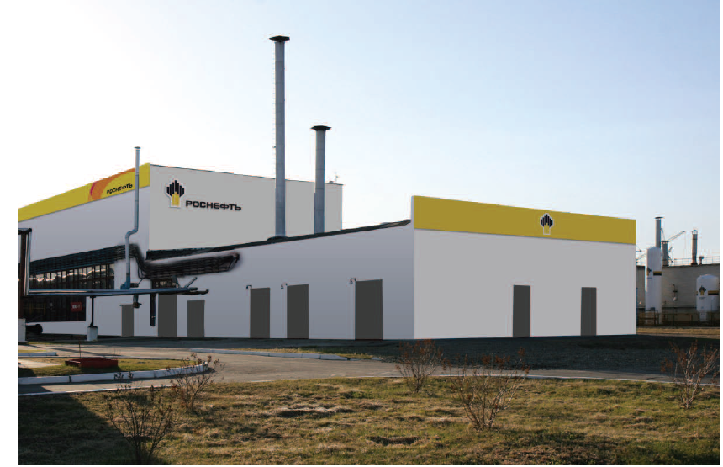
Программа КР зданий на 2023-2025гг
Основные виды работ:
Внутренняя/наружная отделка;
Замена инженерных сетей;
Замена оконных конструкций и дверей;
Кровельные работы
2023 год - 8 зданий:
Здание КНС-8 Чутырского н/м
Здание водонасосной на УПН "Мишкино"
Здание АБК ЦДНГ-1 Чутырского нм
Столовая на Чутырском нм
Теплая стоянка в п. Игра
Столовая в п. Игра
Здание гражданской обороны в г.Ижевск
Здание гражданской обороны в г.Сарапул
2024 год - 5 зданий
2025 год - 9 зданий

